Slide 1
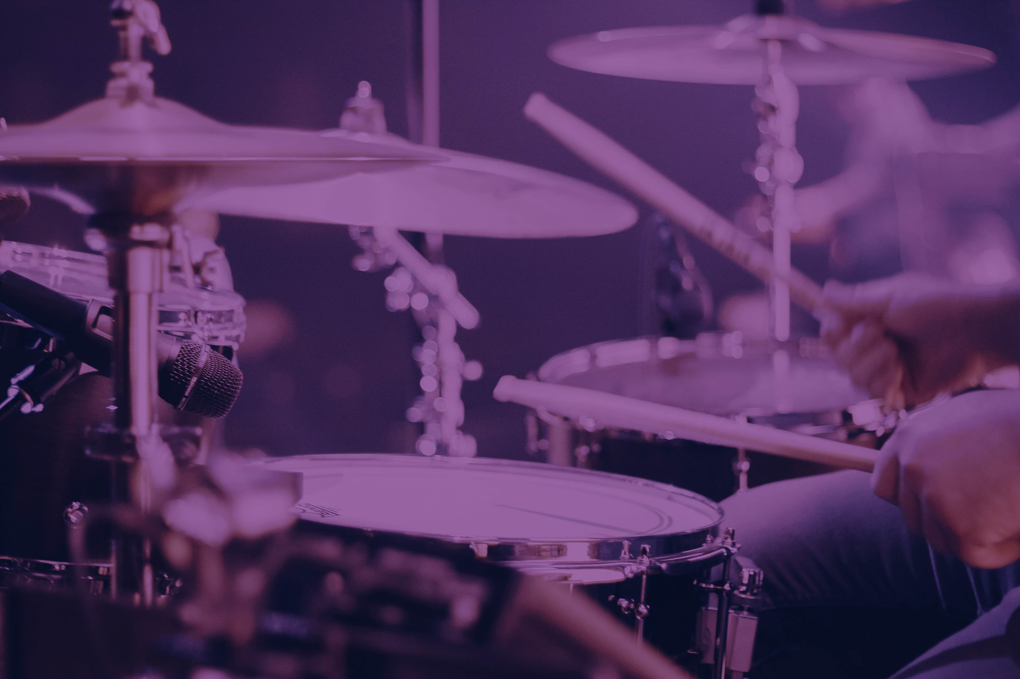

My Life, My Playlist

Slide 2

Contexto
A música é uma forma poderosa de expressão que impacta diretamente as emoções das pessoas.
Este projeto foi criado com o objetivo de demonstrar a importância da música em nosso cotidiano e como ela pode nos beneficiar de diversas maneiras.

Slide 3
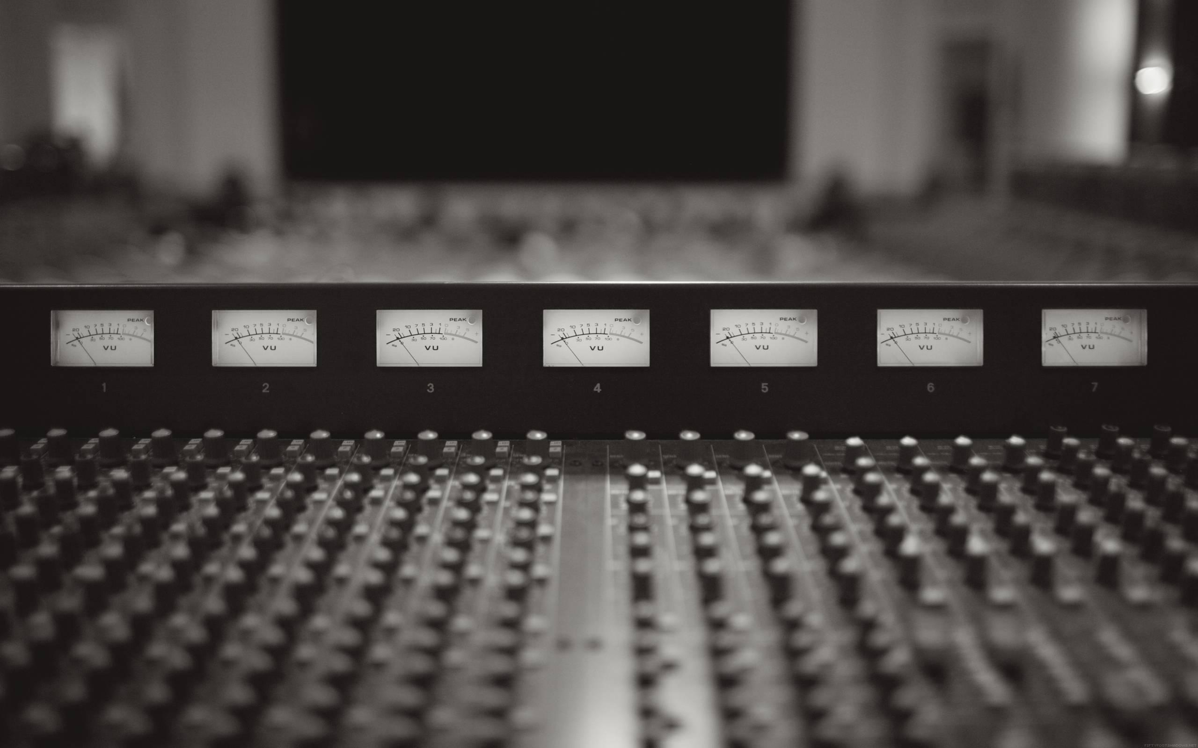
O que seria da vida sem música ?
Um dos meus primeiros contatos com a música aconteceu por volta dos 10 anos, cantando no karaokê com meu pai. Essa era uma forma de me aproximar dele, já que seu tempo era limitado devido ao trabalho.
Aos 12 anos, com uma forte influência do rock como estilo musical, comecei a querer aprender a tocar guitarra. Meu primo mais velho tocava, e eu sempre o assistia, sonhando em fazer o mesmo.
Esse desejo se intensificou quando conheci o jogo Guitar Hero, que me apresentou a várias músicas novas.

Slide 4

Entre um Guitar Hero e cordas quebradas...
Meu primeiro contato com um instrumento foi com um violão emprestado da minha prima. Mesmo faltando cordas, consegui dar meus primeiros passos, aprendendo algumas coisas por conta própria. A primeira delas foi a introdução de One, do Metallica.
Esse marco reforçou a ideia de que eu era capaz de evoluir musicalmente, mesmo sem condições de pagar um curso ou comprar cordas novas para o violão.
Acredito que trilhar esse caminho por conta própria, adaptando-me às limitações da época, me ensinou a persistir e a não desistir diante dos desafios.
Uma das minhas grandes conquistas pessoais foi aprender o solo de uma música que marcou profundamente minha adolescência: Sweet Child O' Mine, do Guns N' Roses. Desde criança, era meu sonho tocar essa música, reconhecida por seu alto grau de dificuldade técnica. Esse sonho só se concretizou depois de muito tempo e dedicação, tornando-se definitivamente um dos grandes feitos da minha jornada musical.

Slide 5
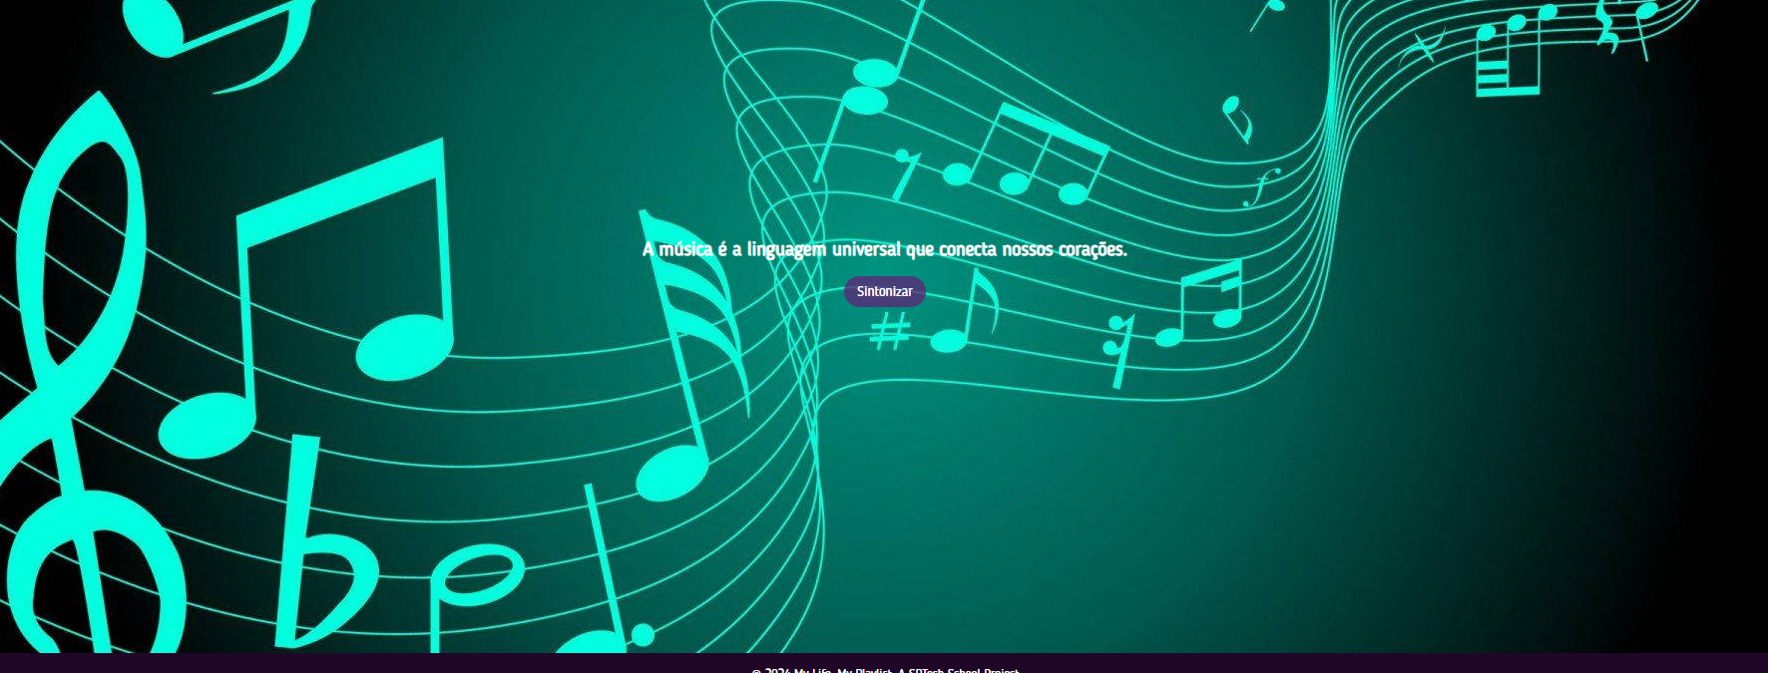
Mas por que criar um site sobre emoções ligadas a música ?
Assim como a música teve um papel fundamental no meu desenvolvimento pessoal, acredito que muitas pessoas possam se conectar através dela e transformar a sua percepção da vida.

Slide 6
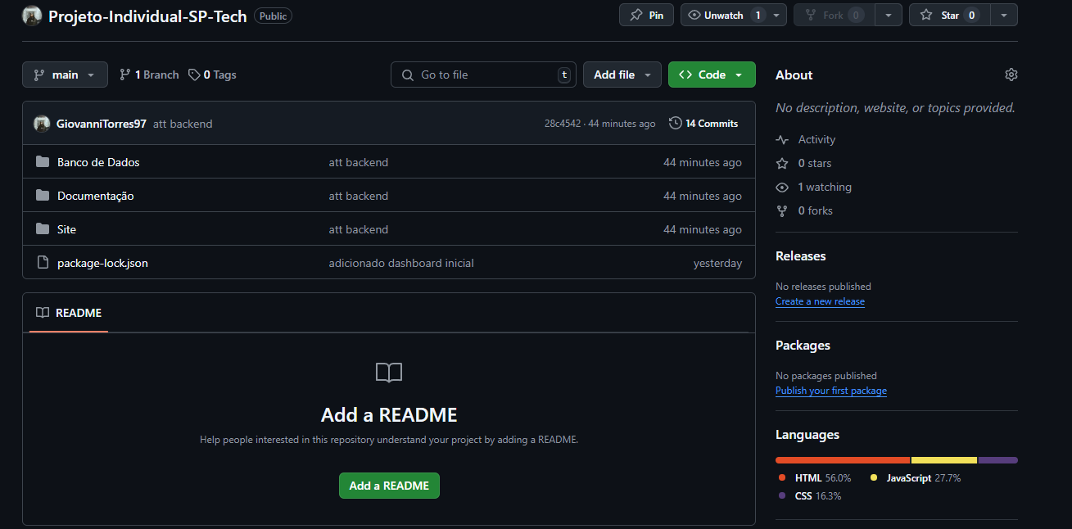

Ferramentas de Gestão

Slide 7
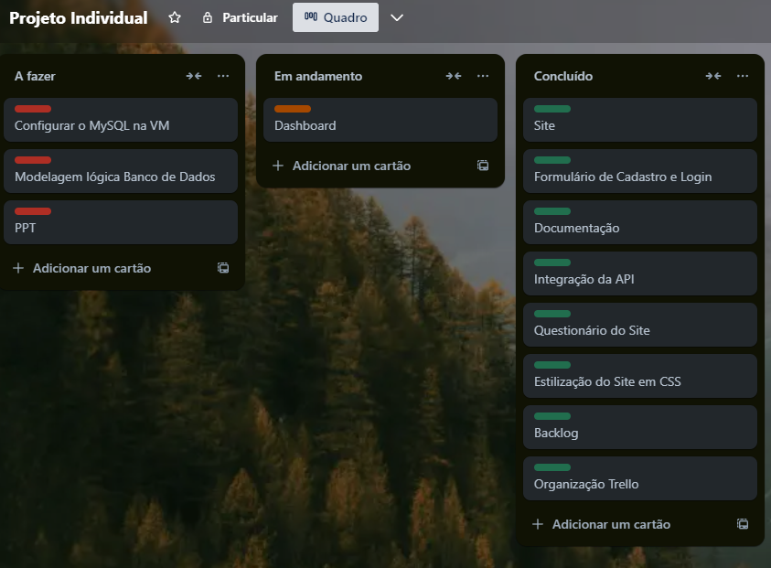

Ferramentas de Gestão

Slide 8
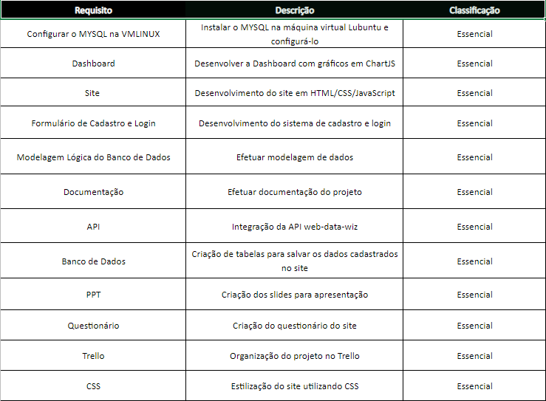
Backlog

Slide 9
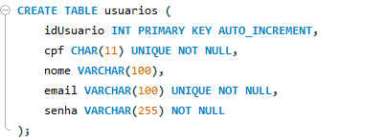
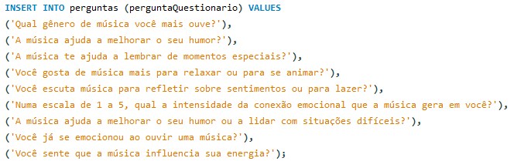

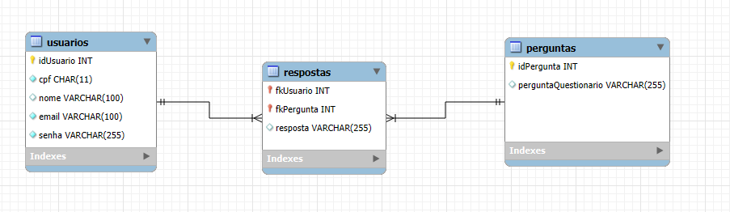
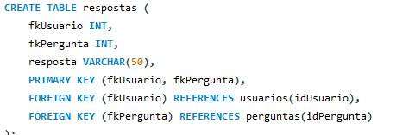
Tabelas MySQL e Modelagem

Slide 10


Virtual Machine
+

Slide 11

Obrigado pela Atenção !

